Slide 1
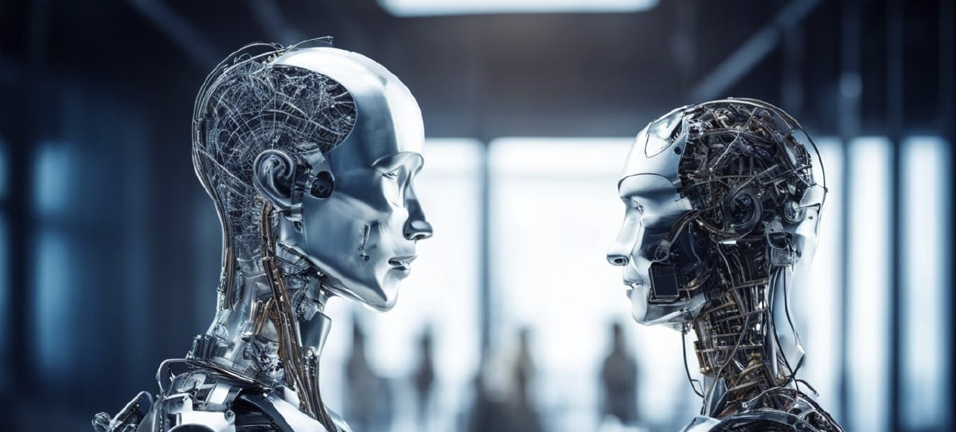
ОБЗОР СОВРЕМЕННОГО СОСТОЯНИЯ ТЕМЫ ИСКУССТВЕННЫЙ ИНТЕЛЛЕКТ И МАШИННОЕ ОБУЧЕНИЕ

Slide 2
Искусственный интеллект
Искусственный интеллект — комплекс технологических решений, позволяющий имитировать когнитивные функции человека и получать при выполнении конкретных задач результаты, сопоставимые, как минимум, с результатами интеллектуальной деятельности человека
Национальная стратегия развития ИИ на период до 2030 года

Slide 3
Этапы развития искусственного интеллекта
1940-60 гг. – зарождение ИИ
1970-80 гг. – первая зима ИИ
1980-85 гг. – этап экспертных систем в ИИ
1985-1990 гг. – вторая зима ИИ
С 2000-х гг. по настоящее время – Глубокое обучение нейронных сетей
С 2022 по н.в. – базисные модели

Slide 4
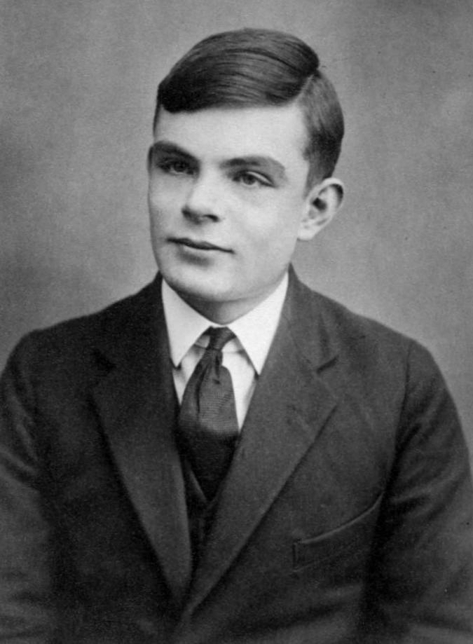
Основоположник искусственного интеллекта
«Я предлагаю рассмотреть вопрос:
Могут ли машины мыслить?»
1950
Источник: www.wikipedia.org
Алан Тюринг
(1912-1954)

Slide 5


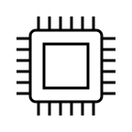

Игра в имитацию
Человек 1
Человек2
Компьютер
Стена
Стена
Задающий вопросы
Задающий вопросы

Slide 6
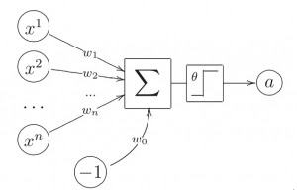
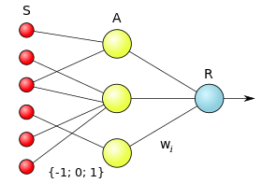
Нейронные сети
Модель искусственного нейрона, Маккаллок и Питтс, 1943 г.
Правила обучения Хебба, 1949 г.
Если нейроны часто срабатывают вместе, то связи между ними укрепляются
Персептрон Розенблатта, 1958 г.

Slide 7
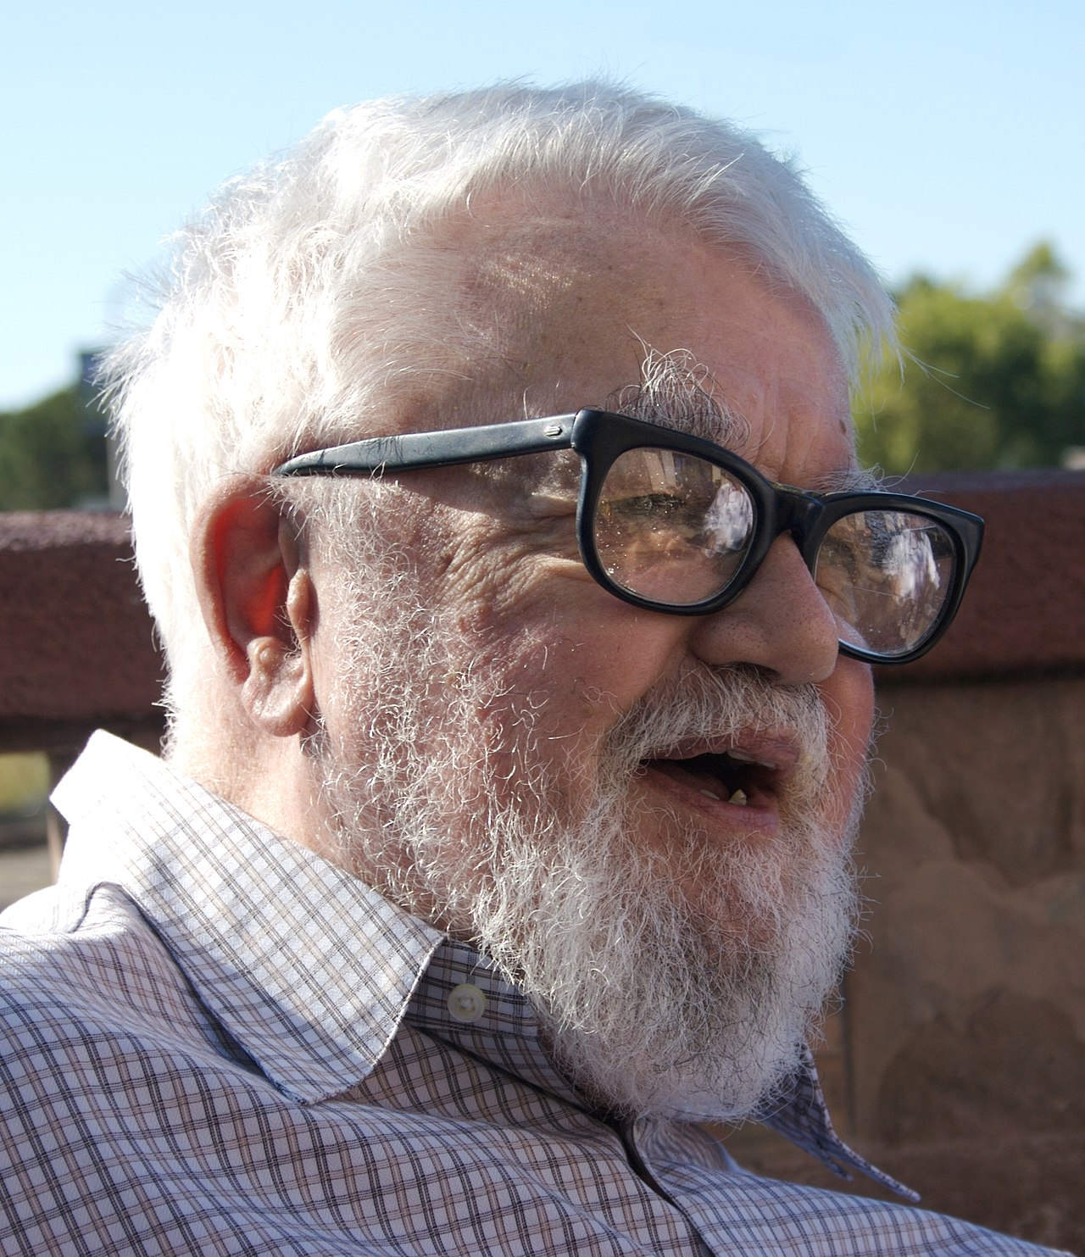
Автор термина «искусственный интеллект»
«Всякий аспект обучения или любое другое свойство интеллекта может в принципе быть столь точно описано, что машина сможет его симулировать»
1956, Дартмутский семинар
Источник: www.wikipedia.org
Джон Маккарти
(1927-2011)

Slide 8
Первая зима искусственного интеллекта
Автоматический перевод 1950-60 гг.
Перевести с английского на русский и обратно выражение “Крепок дух, но немощна плоть”
Результат: “Водка хорошая, но мясо протухло”
Свертывание разработок и финансирования в 1964 г.
Минский, Пайперт. Персептроны, 1969 г.
Ограничения персептронов

Slide 9
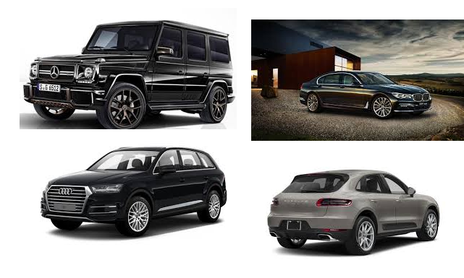
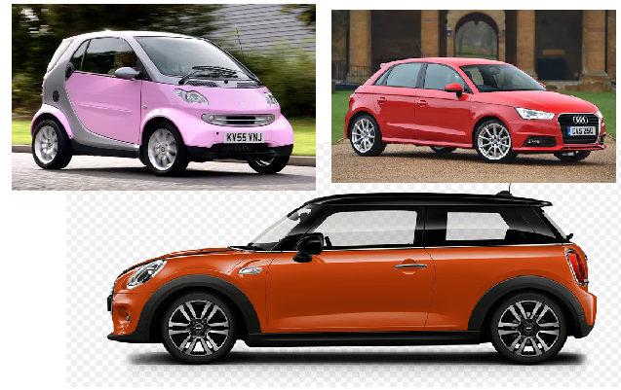
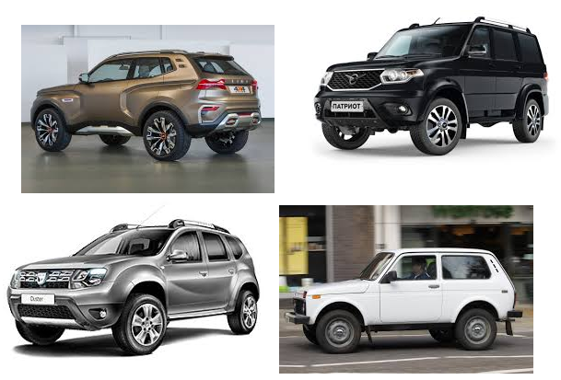
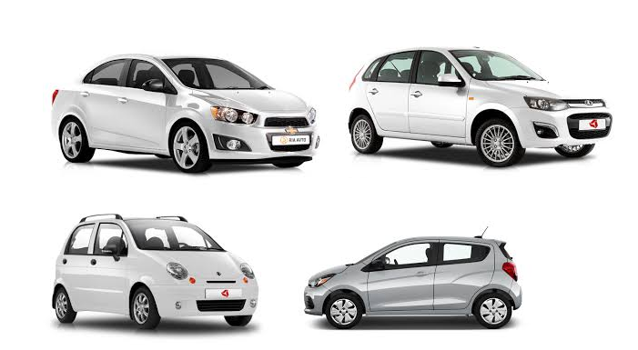
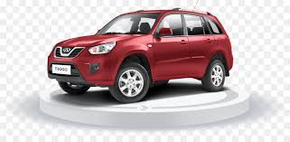
Первая зима искусственного интеллекта
Feature 1 - Power
off-road car (big power)
Small power (passenger car)
Popular car
Unpopular car
Минский, Пайперт. Персептроны, 1969 г.
Ограничения персептронов
XOR проблема
expensive
Feature 2 - Price
Unpopular car
Popular car
cheap

Slide 10
Этап экспертных систем в искусственном интеллекте
Экспертные системы (1970-85 гг.)
Если [условие], то [вывод]
Примеры экспертных систем
MYCIN – диагностика заболеваний крови
XCON – составление спецификации комплектующих на основе заказа
Специализированные компьютеры для ИИ – LISP-машины

Slide 11
Вторая зима искусственного интеллекта
Падение популярности экспертных систем
Правила быстро становятся очень сложными
Фиксированные правила не учитывают неопределенность
Коллапс LISP-машин, 1987 г.
Рабочие станции и персональные компьютеры предоставили большую производительность

Slide 12
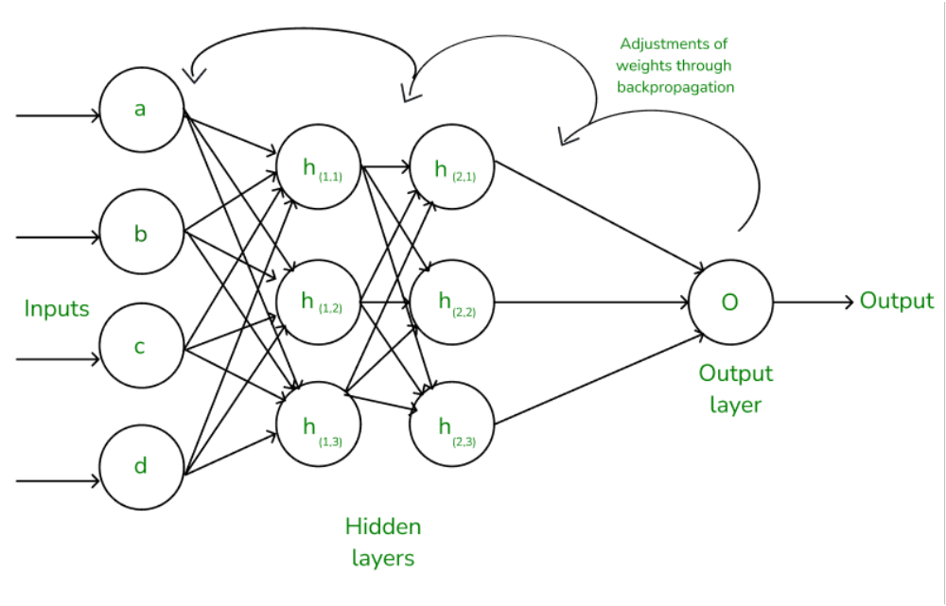
Глубокие нейронные сети
Обучение многослойных нейронных сетей, 1986
Алгоритм обратного распространения ошибки

Slide 13
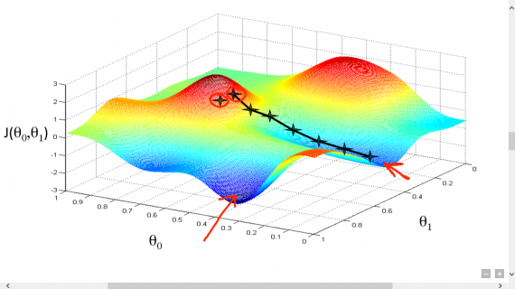
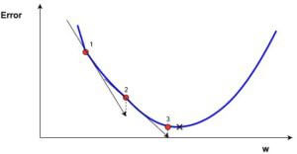
Глубокие нейронные сети
Алгоритм обратного распространения ошибки в основе «градиентный спуск»
Функционал – это ошибка работы нейронной сети – функция потерь
Давайте случайно выберем точку, и будем искать ту точку, в которой значение функционала меньше, пока такие точки есть
функция потерь – это функция от параметров сети
https://neurohive.io/ru/osnovy-data-science/gradient-descent/

Slide 14
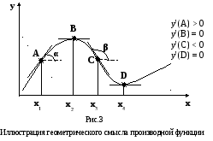
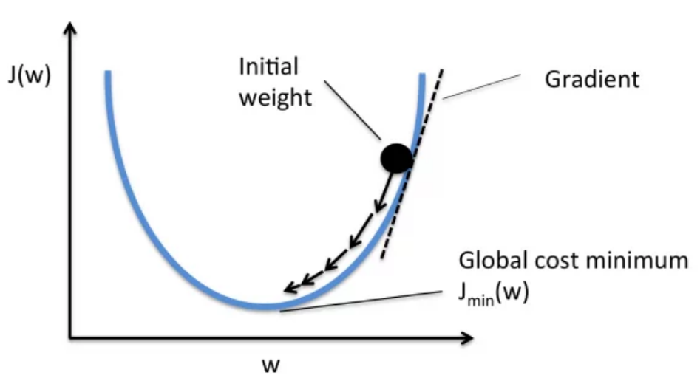
Глубокие нейронные сети
Алгоритм обратного распространения ошибки в основе «градиентный спуск»
Функционал – это ошибка работы нейронной сети – функция потерь
известно , что
вектор производных функционала (градиент) всегда направлен в сторону роста
-Градиент в сторону убывания.
вычетам градиент из значений параметров -> уменьшим значение функционала от них.
Чтобы не промахнуться относительно минимума вычитать будем часть градиента.
Множитель вычитания – скорость обучения.
https://neurohive.io/ru/osnovy-data-science/gradient-descent/

Slide 15
Глубокие нейронные сети
Алгоритм обратного распространения ошибки в основе «градиентный спуск»
Функционал – это ошибка работы нейронной сети – функция потерь
Метод обратного распространения ошибки - факторизация градиентного спуска по слоям.
Достоинства метода – высокая степень параллелизма.
https://neurohive.io/ru/osnovy-data-science/gradient-descent/

Slide 16
Глубокие нейронные сети
Универсальная теорема об аппроксимации
Нейронная сеть с одним скрытым слоем (в переделе бесконечной ширины) может позволить аппроксимировать любую задачу сколько угодно точно.
Точность зависит от ширины слоя, от числа параметров, от числа признаков на входе и от представленности признаков в данных для обучения .
Параметров должно быть 2n+1 относительно числа признаков.
https://dzen.ru/a/ZD0-pU1vQDOCpPuN

Slide 17
Глубокие нейронные сети
Теоретическое машинное обучение
Размерность Вапника — Червоненкиса или VC-размерность — это то, сколько признаков нужно чтобы решить задачу линейным методом.
Фактически тут показано, что нужно n+1 признаков чтобы разделить два класса при помощи n линий.
Также тут показано, что если алгоритм не линейный (то есть делим не линиями, а более сложными кривыми), то признаков нужно меньше.
https://en.wikipedia.org/wiki/Vapnik%E2%80%93Chervonenkis_dimension

Slide 18
Глубокие нейронные сети
Проблема с персептроном Румельхарата – проклятие размерности: число параметров в слое – это произведение числа входных параметров на число выходных.
То есть рост «размерности» входа значительно сказывается на вычислительной сложности всей сети.

Slide 19
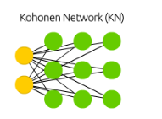
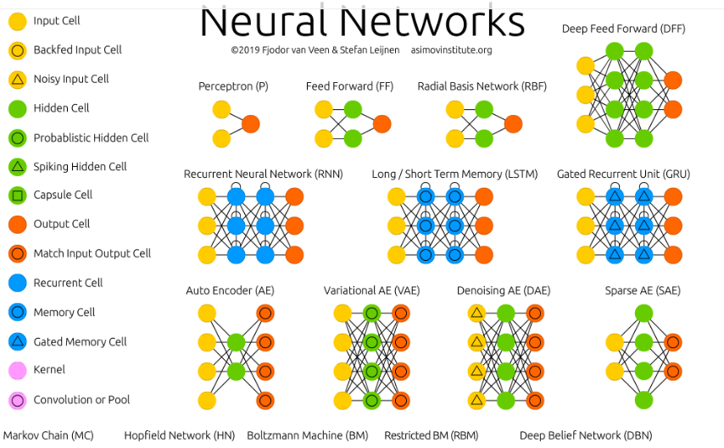
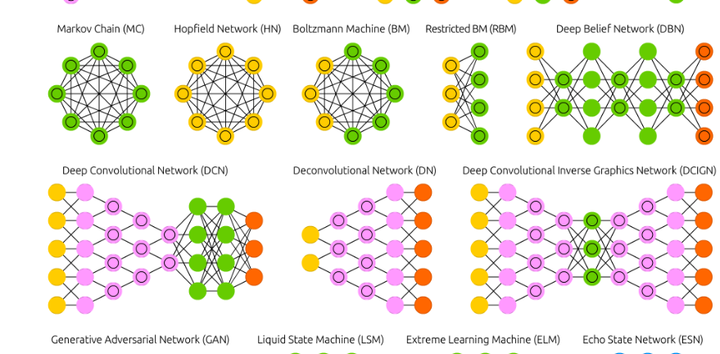
Глубокие нейронные сети
https://www.asimovinstitute.org/neural-network-zoo/

Slide 20
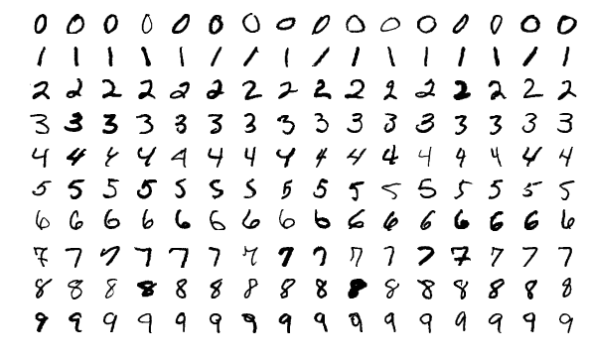
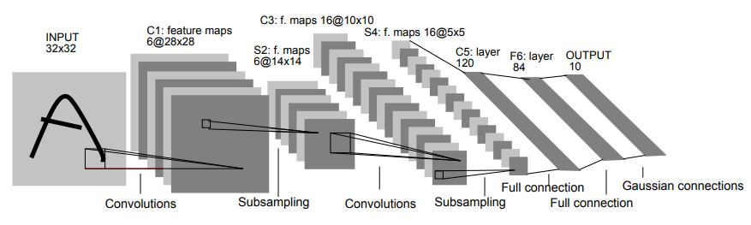
Глубокие нейронные сети
Обучение многослойных нейронных сетей, 1986
Алгоритм обратного распространения ошибки
Распознавание рукописных цифр с помощью глубоких нейронных сетей, 1989, 1997 – LeNet
Источник: www.wikipedia.org
Источник: https://paperswithcode.com/

Slide 21
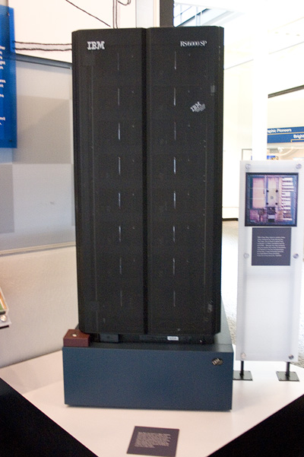
Искусственный интеллект победил человека в шахматах
В 1997 году шахматный суперкомпьютер Deep Blue компании IBM победил чемпиона мира Гарри Гаспарова
Источник: www.wikipedia.org

Slide 22
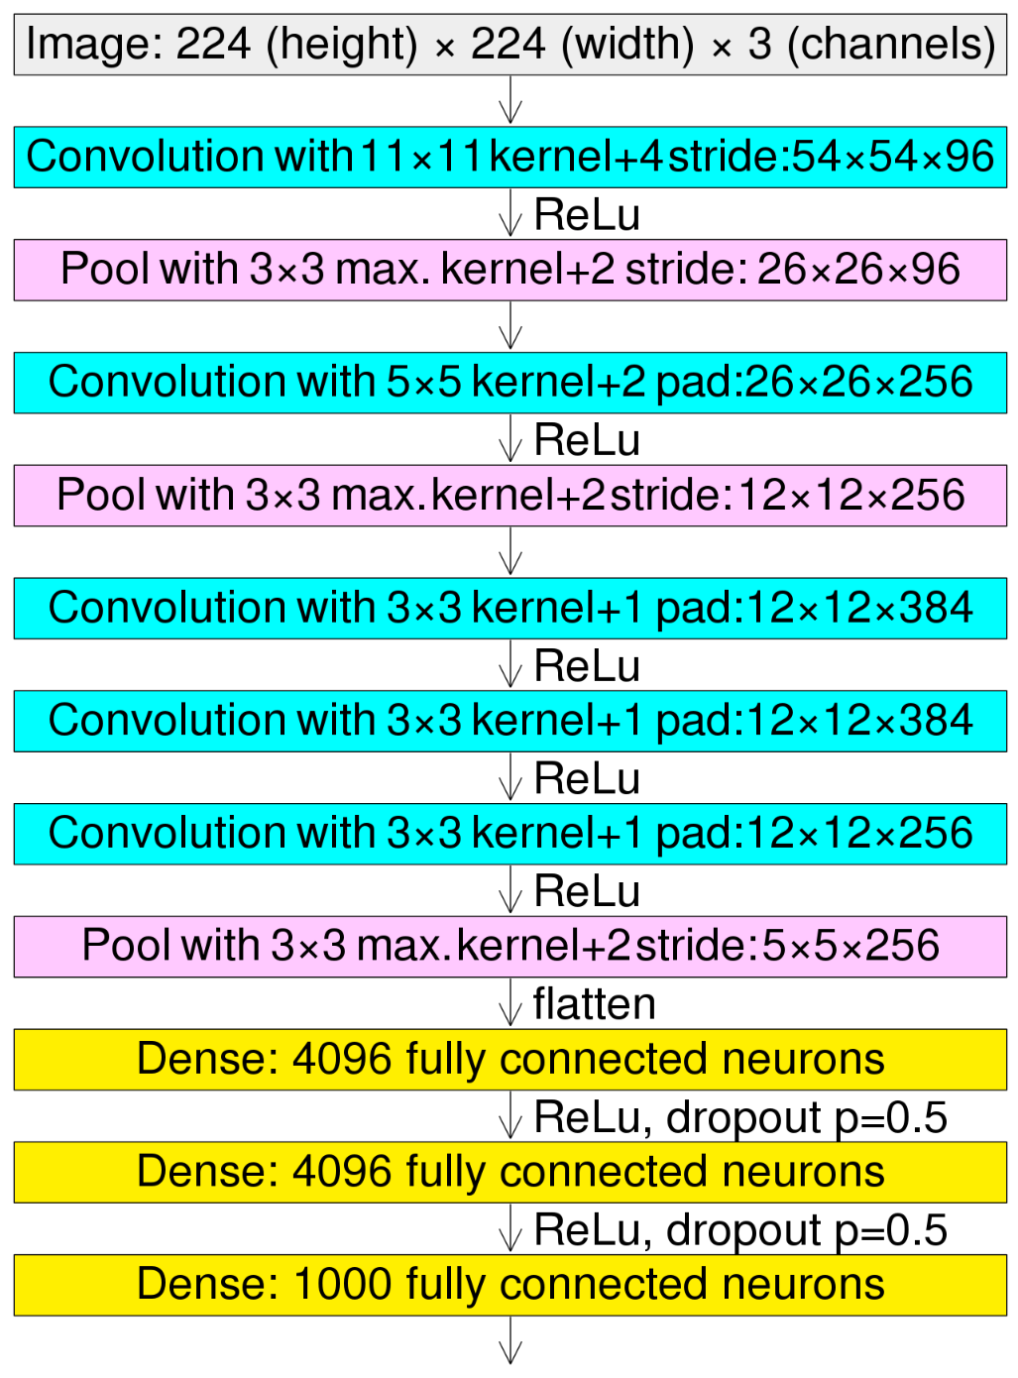
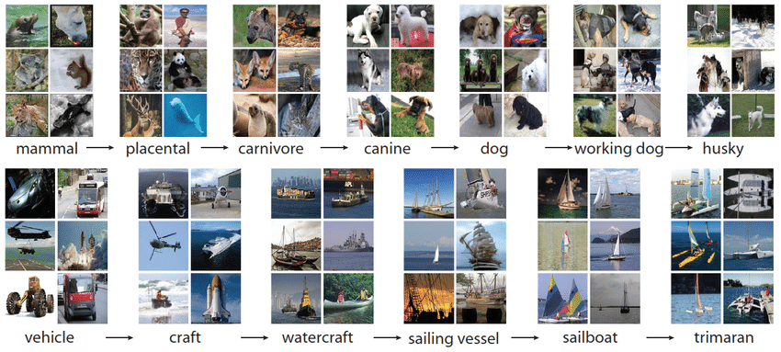
Нейронные сети в компьютерном изображении
В 2012 году глубокая нейронная сеть AlexNet позволила существенно увеличить качество распознавания объектов на изображениях
Источник: www.wikipedia.org
Источник: https://devopedia.org/imagenet

Slide 23
Нейронные сети в компьютерном изображении
В 2012 году глубокая нейронная сеть AlexNet позволила существенно увеличить качество распознавания объектов на изображениях
Причины:
Появились вычислительные ресурсы (GP GPU + поддержка операция сложение с умножением, )
Удобный Фреймворк CUDA , позже Theano (Python)
Развился интернет (например image : 12 млн. Изображений , размеченных сообществом энтузиастов на 1000 классов )
База НС накопилась, исследования за 15 лет с LeNet)

Slide 24
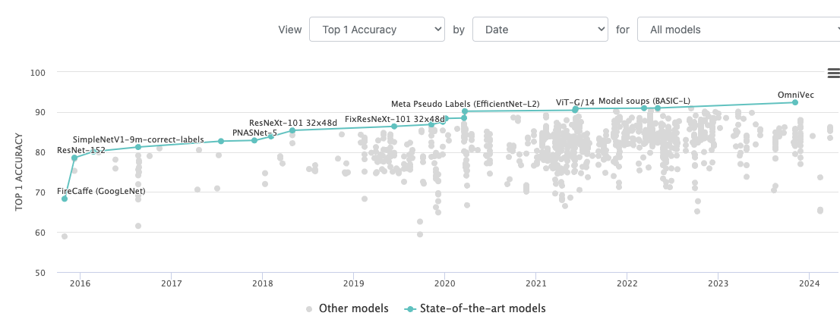
Нейронные сети в компьютерном изображении
В 2015 году глубокая нейронная сеть ResNet превзашла человека на соревнованиях ILSVRC по Top-5 accuracy
https://paperswithcode.com/sota/image-classification-on-imagenet

Slide 25

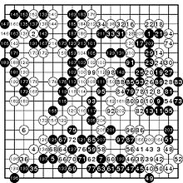
Искусственный интеллект победил человека в Go
В 2016 году система AlphaGo компании Deep Mind победила чемпиона мира по игре в Go Ли Сэдоля
Источник: www.wikipedia.org
Источник: www.wikipedia.org

Slide 26
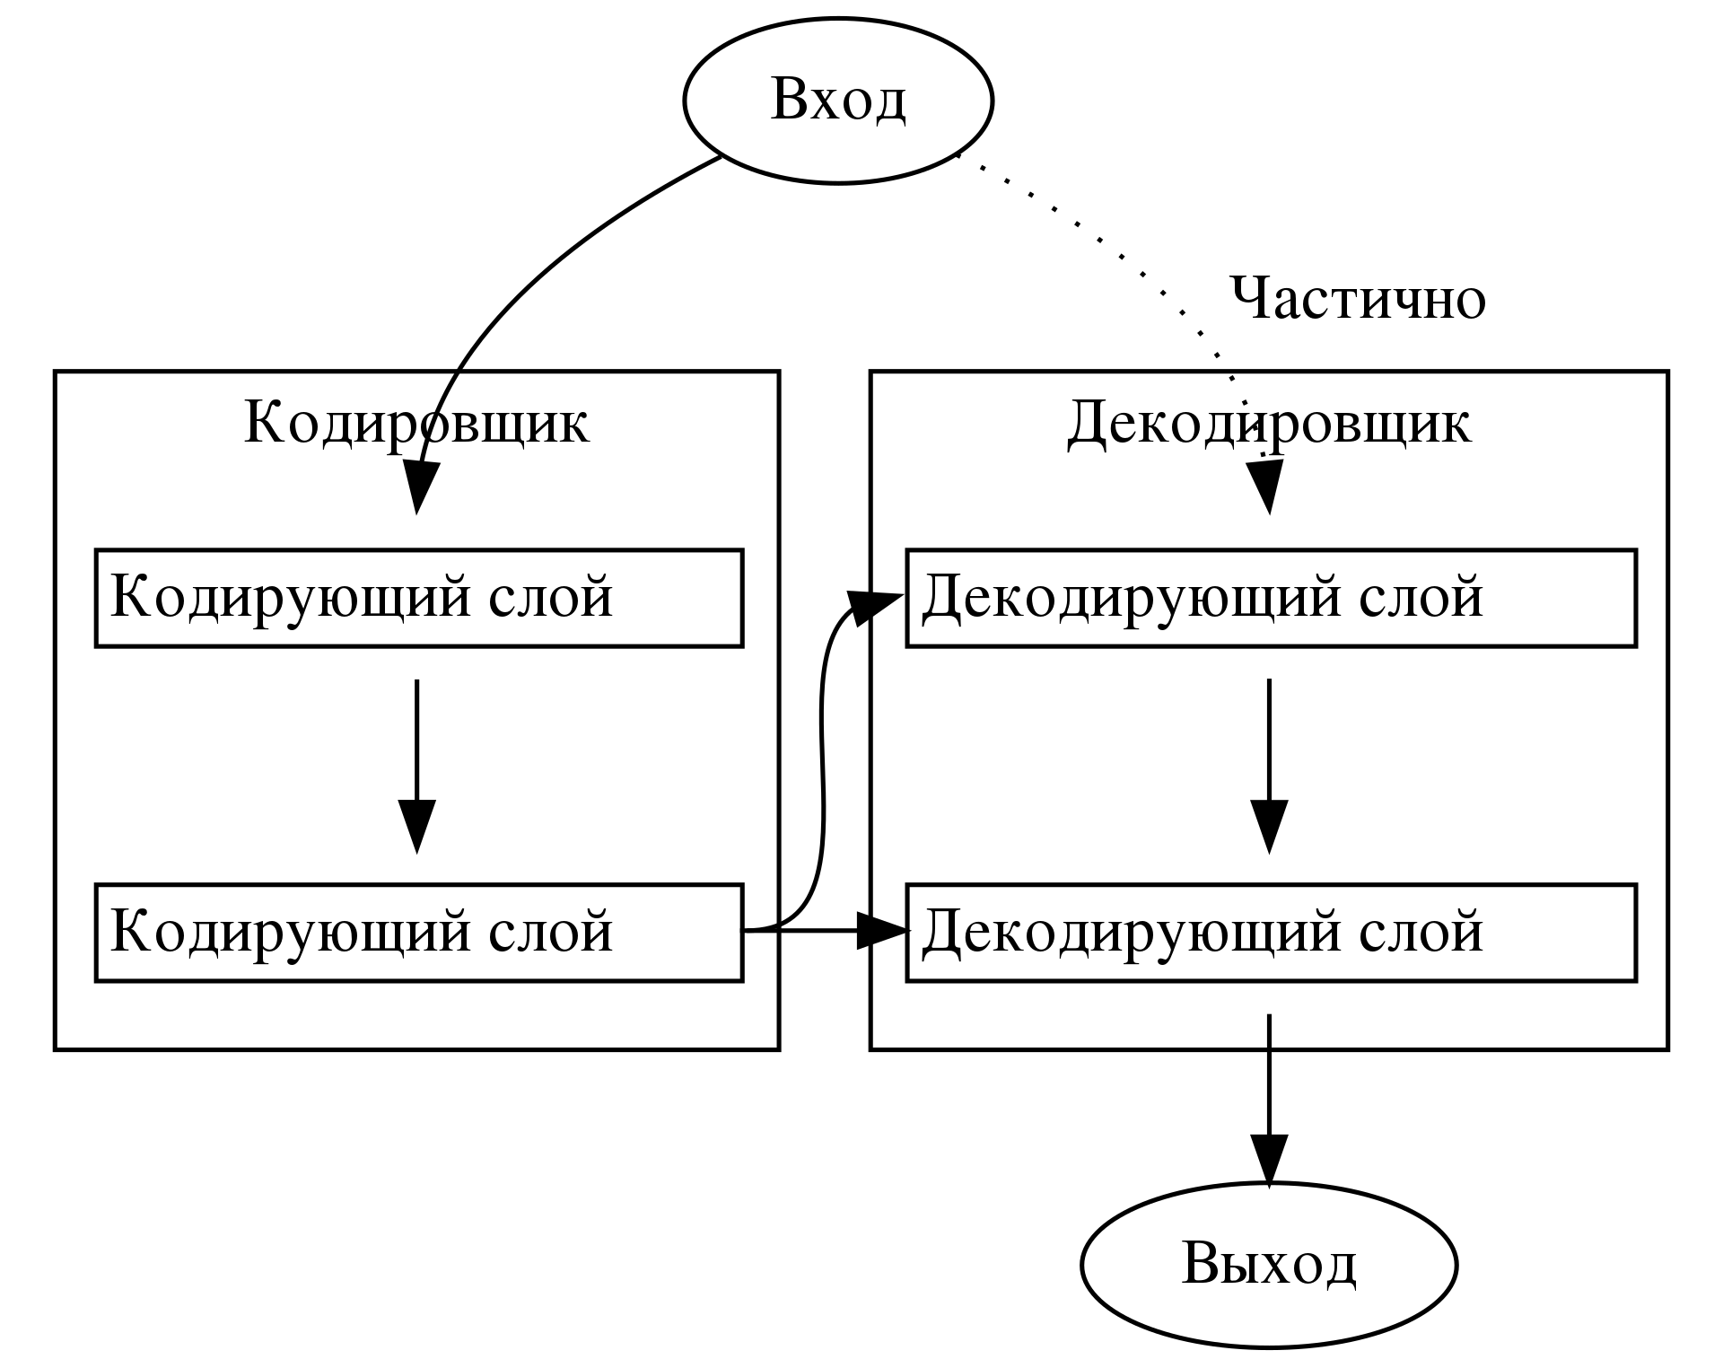
Нейронные сети в обработке естественного языка
В 2017 году предложена архитектура нейронной сети “Трансформер”, которая позволила существенно повысить качество решения задач обработки естественного языка
Источник: www.wikipedia.org

Slide 27
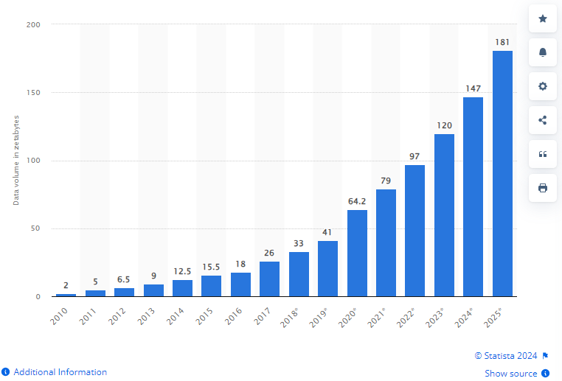
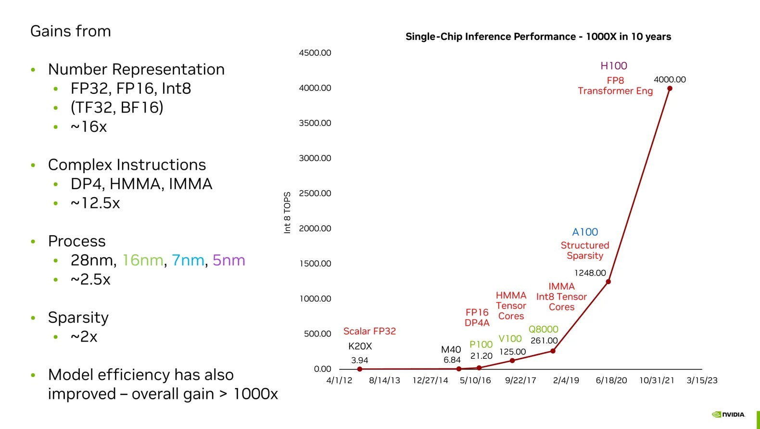
Почему ИИ популярен сейчас
Большие вычислительные мощности
Большие объемы данных для обучения и возможности по их сбору и хранению
Совершенствование алгоритмов (сверточные нейронные сети, подходы “Transformer”)

